Slide 1


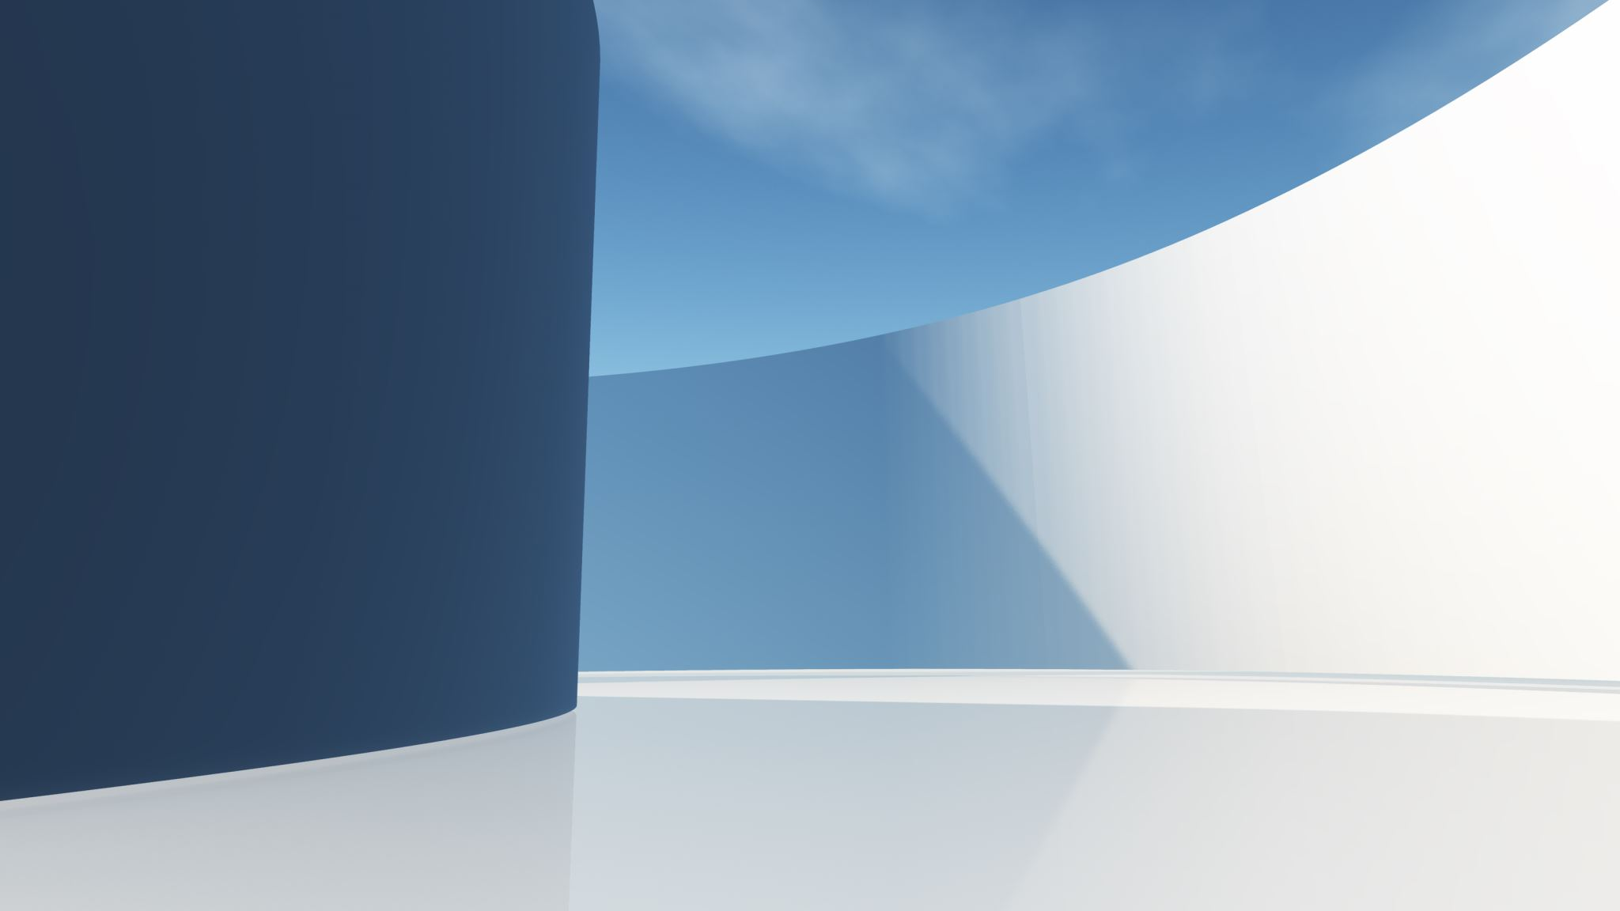
Open_cv_projektmunka
Patai krisztián,csepregi máté,pozsár mátyás

Slide 2

feladatkiosztások
Három különböző projekt részre osztottuk fel a projektet: - Rendszám felismerés : Csepregi Máté - Dokumentum szkenner : Pozsár Mátyás - Színfelismerő program : Patai Krisztián

Slide 3
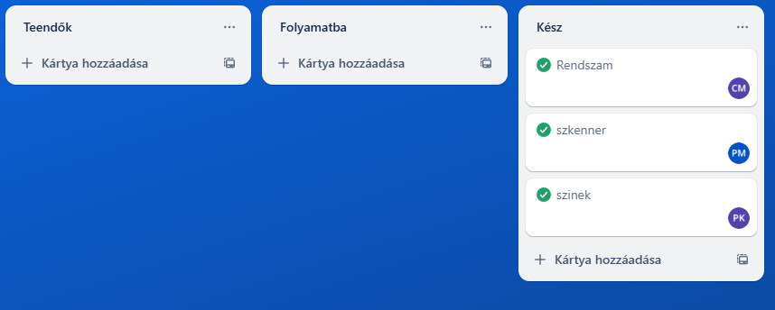
Projekt menedzser eszközei
Trello: Projekt feladat kiosztása és folyamata:

Slide 4

Programozás eszközei
Python programozási nyelv : - open cv könyvtár - numpy könyvtár

Slide 5

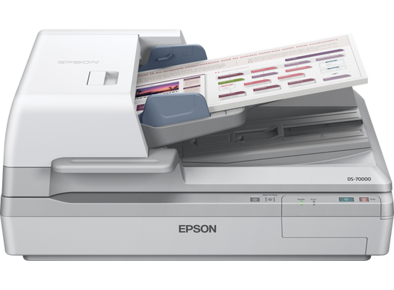
Dokumentum szkenner

Slide 6
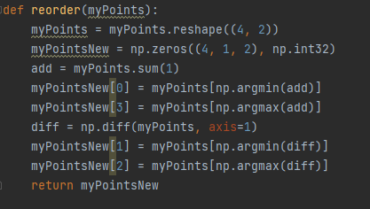
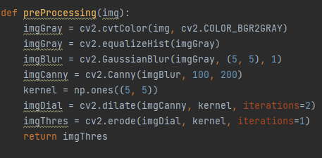
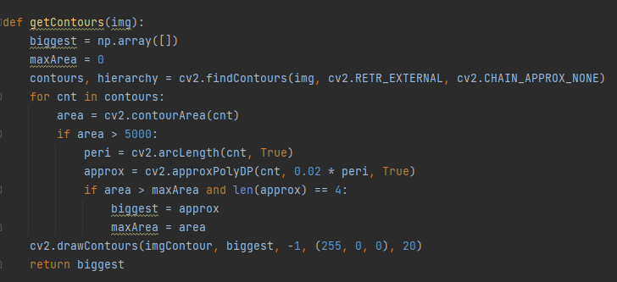
Kód felépítése
A programban több függvény is van :
-preProcessing(): Kép előkészítése.
-getContours(): Azonosítás és legnagyobb négyszög kiválasztása.
-reorder(): A négyszög pontjainak sorrendezése.
-stackImages(): Több kép egy nézetben való megjelenítése.
Az egész folyamat valós időben fut a kamera képével, ami a végső eredményt egy másik ablakon mutatja.

Slide 7
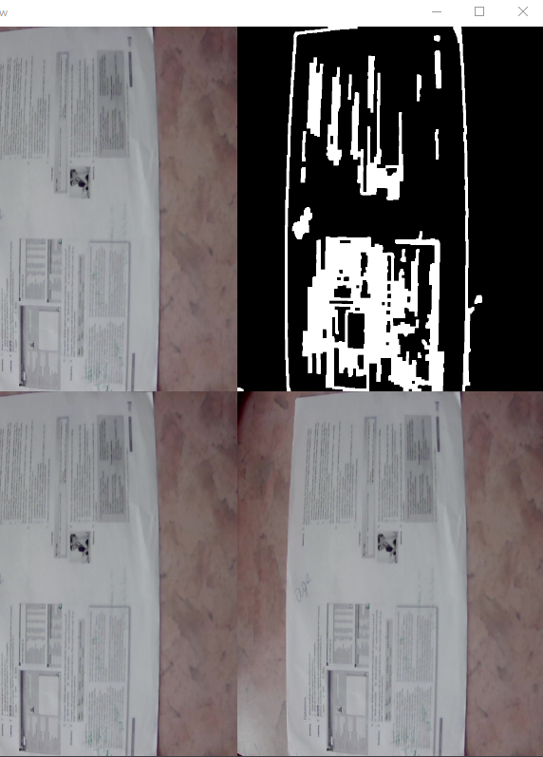
A kód tesztelése
Ellenőriztük, hogy a program stabilan fut-e, és helyesen felismeri a kameraképen található négyszögeket.
A hibakezelés garantálja, hogy a képbeolvasási problémák ne okozzanak összeomlást.

Slide 8
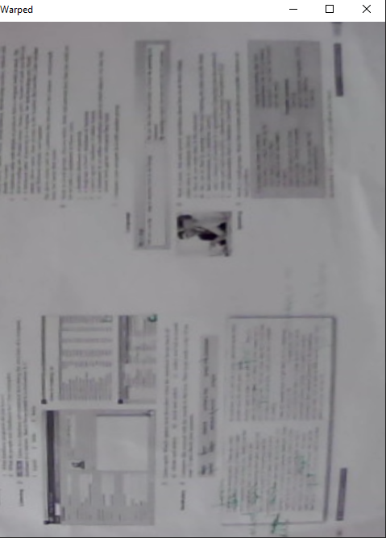
A program bemutatása
A program kameraképek feldolgozásával négyszögeket azonosít és perspektívatranszformációval "kisimítja" azokat.
A képfeldolgozás lépései: előkészítés, kontúrkeresés, perspektívatranszformáció és a képek egy nézetben való megjelenítése.

Slide 9
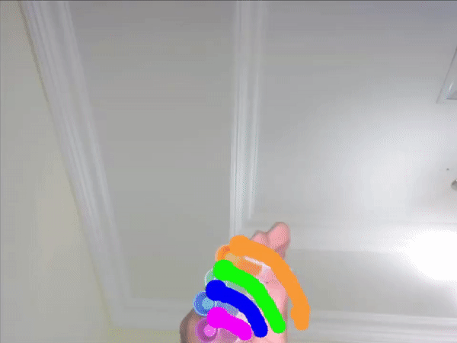
Szín felismerő

Slide 10
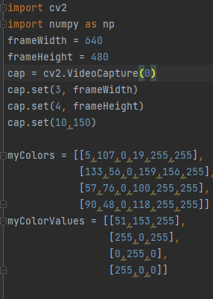
Kód felépítése
Kamera elindítása, képernyő felbontás beállítása, világosság beállítása
Színek meghatározása

Slide 11
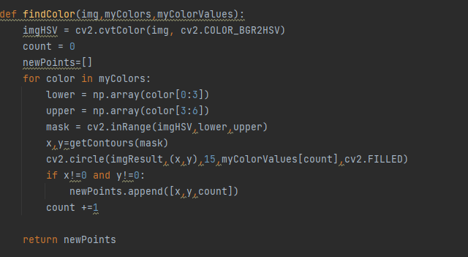
A listában meghatározott színrendszerek szerint színt keres a képen
Létrehozza a színszűrőt (maszkot).
kontúrokat keres a maszkban.
Minden megtalált színhez kört rajzol a képre. A függvény visszaadja a listát, amely a színek koordinátáit és indexeit tartalmazza.
A függvény visszaadja a listát, amely a színek koordinátáit és indexeit tartalmazza.

Slide 12
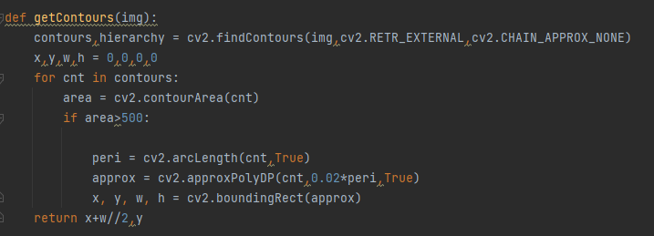
A cv2.findContours() függvény segítségével megtalálja a bemeneti képen található kontúrokat.
A cv2.arcLength() segítségével kiszámítja a kontúr kerületét.
A cv2.approxPolyDP() függvény egy közelítést készít a kontúron, hogy pontosabb legyen a formája.
A téglalap középpontját adja vissza: x + w // 2, y
A cv2.boundingRect() függvény meghatározza a kontúrt körülvevő téglalapot, és visszaadja a bal felső sarok koordinátáit (x, y) és a szélességét (w), magasságát (h)

Slide 13
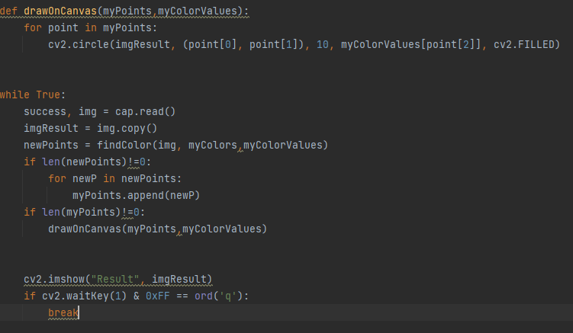
Az img képet a cap.read() segítségével beolvassa.
A findColor(img, myColors, myColorValues) meghatározza az új színpontokat a képen.
Az imgResult képet folyamatosan frissíti és megjeleníti a cv2.imshow() segítségével.
Az új pontokat (newPoints) hozzáadja a myPoints listához.
Ha vannak pontok a myPoints listában, a drawOnCanvas(myPoints, myColorValues) függvény segítségével köröket rajzol a képre a megfelelő színekkel.
A cv2.waitKey(1) figyeli a billentyűleütéseket, és ha a felhasználó a q billentyűt nyomja meg, akkor leállítja a programot.

Slide 14
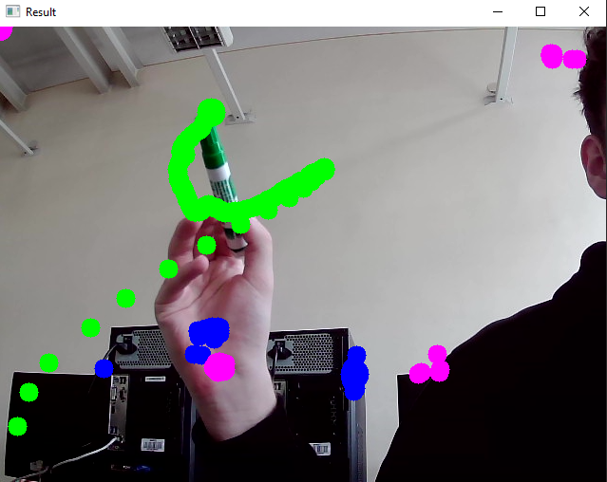
Kód tesztelése
A kód alapja működik de van még mit csinálni vele

Slide 15
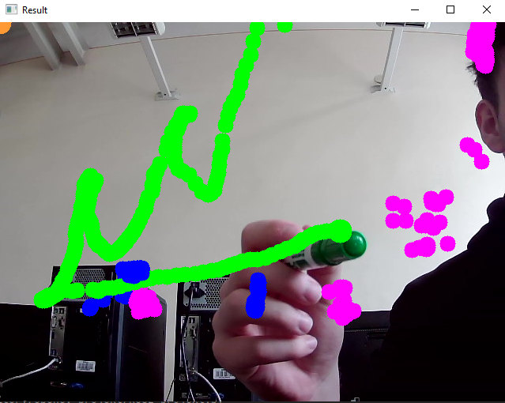
A program bemutatása
A program folyamatosan figyeli a webkamerát, és minden képkockán felismeri az adott színeket.
A felismerés után a megfelelő színekkel köröket rajzol a képen.
Az objektumokat követi, és a képernyőn a színükhöz rendelt színű köröket mutatja.

Slide 16
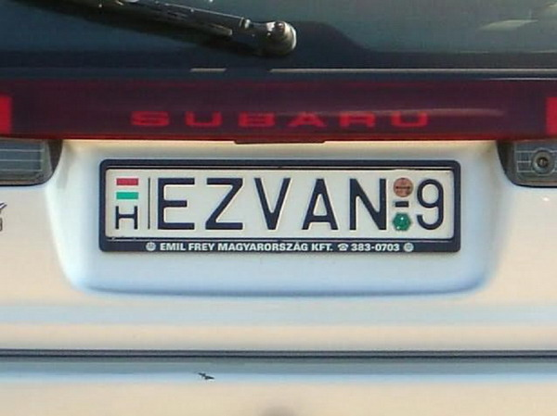
Rendszám felismerő

Slide 17
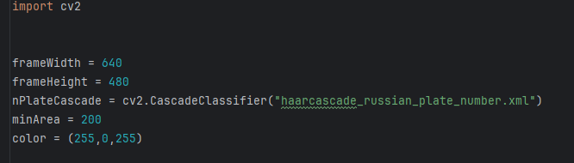
Kód felépítése
cv2 importálása: A cv2 modul az OpenCV könyvtár
A Haar Cascade modell betöltes,Minimális terület és szín beálitás

Slide 18
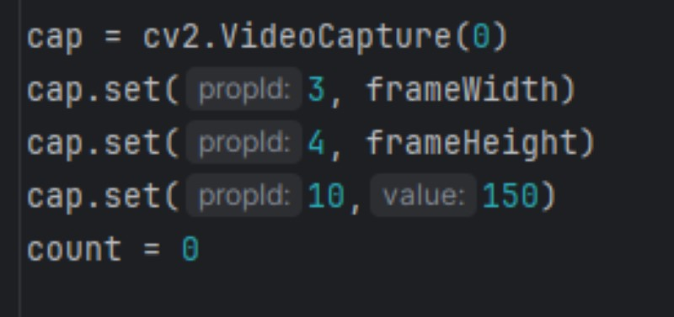
Kód felépítése
Videóforrás megnyitása
Kamera tulajdonságainak beállítása

Slide 19
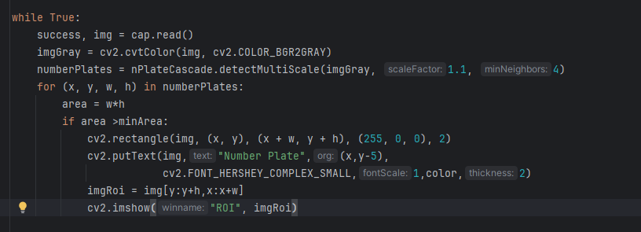
Kód felépítése
Kép olvasása és konvertálása
Rendszám detektálás
Detektált területek vizsgálata

Slide 20
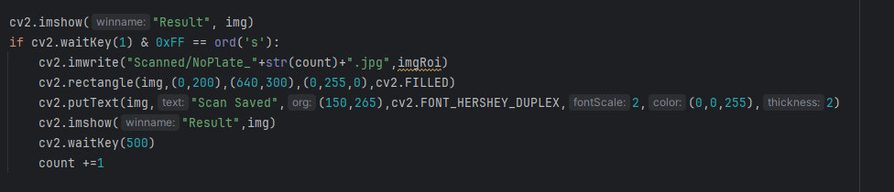
Kód felépítése
Képek megjelenítése
Mentés billentyű lenyomására

Slide 21
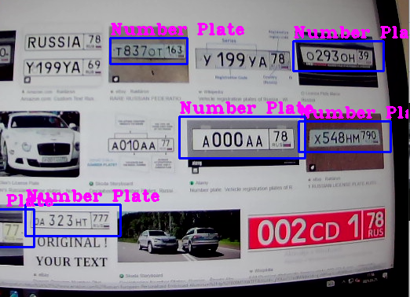
Kód tesztelése
A teszten látszik, ha már van egy kis eltérés vagy szöveg a rendszámhoz közel, akkor nem ismeri fel, még néha autókon sem ismeri fel.l

Slide 22
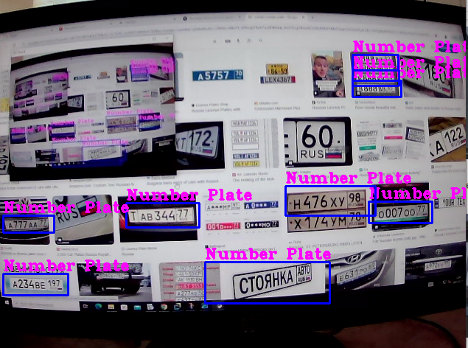
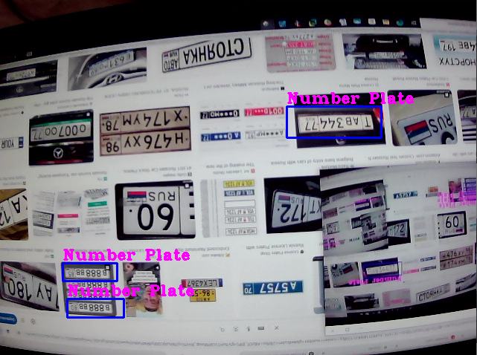
Kód tesztelése
normális
Feljel lefelé
Feljel lefelé kevesebbet ismer fel ,de így is felismer jópárat

Slide 23
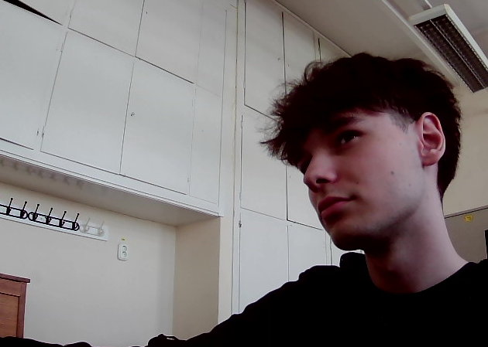
Kód tesztelése
Engem nem ismer fel orosz rendszamként
Me and marlon need to be stopped

Slide 24
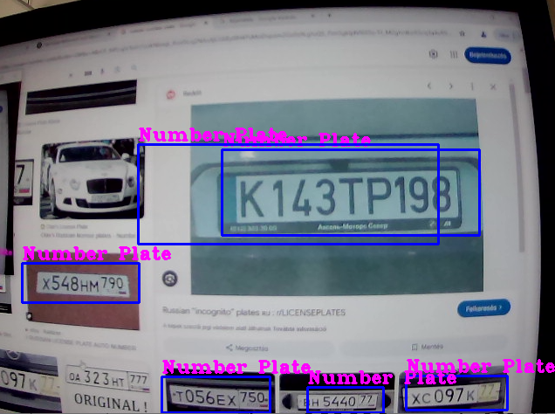
Program bemutatása
A programegy élő videófeldolgozó rendszer a számítógép kameráját használja a rendszámtáblák felismerésére. A működés röviden:
Képgyűjtés: A kamera segítségével folyamatos képkockákat rögzít.
Felismerés:Haar Cascade modell segítségével azonosítja a potenciális rendszámtáblákat.
Megjelenítés: Ha megtalálta a program vizuálisan kiemeli azt, felirattal jelölve a rendszámtáblát.
Mentés: billentyűlenyomása talált területet elmenti egy képfájlba.

Slide 25
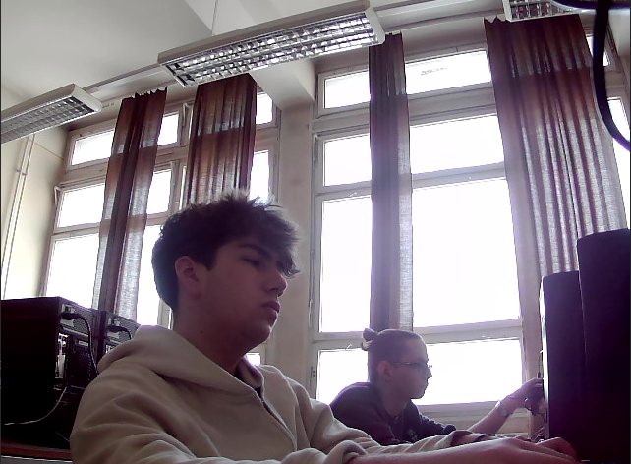
vége

